Slide 1


O que é o cancro?

Slide 2
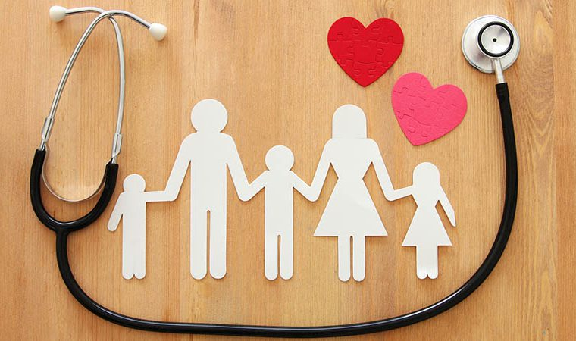
O que é cancro ?
O cancro é uma doença na qual as células do nosso organismo, por terem sofrido mutações no seu DNA, se dividem sem controlo e adquirem propriedades durante esse processo de divisão descontrolada de invadir outros tecidos e de não morrer. As células de cancro têm a capacidade de se espalharem pelo organismo usando os sistemas circulatório e linfático, dando origem a metástases.
O cancro não é uma doença mas inúmeras. A maioria dos cancros tem o nome das células que lhe dão origem. Por exemplo, se as células que lhe deram origem são da mama, o cancro diz-se "cancro da mama". Caso estas células de cancro da mama se espalhem no organismo à distância, formando metástases por exemplo no pulmão, as células aí localizadas que iremos encontrar são células de cancro da mama e não de cancro do pulmão. Estas metástases no pulmão serão tratadas como cancro da mama e não como cancro do pulmão, como seria o caso se o cancro tivesse tido origem em células do pulmão.

Slide 3

Grande parte dos cancros têm origem em células epiteliais e chamam-se carcinomas. O epitélio mais evidente é a pele, os outros são as camadas de revestimento, como seja do tubo digestivo ou dos aparelhos respiratório e genitourinário.
Depois, temos os cancros das células do sangue, cancros hematológicos tratados por hematologistas, que podem ser leucemias, linfomas ou mielomas. São na grande maioria das vezes cancros com origem nos glóbulos brancos.
Existem ainda os sarcomas, que têm origem nos tecidos de suporte como o osso, cartilagem, gordura, musculo, vasos ou outros tecidos conjuntivos, os chamados tecidos de suporte.
Os melanomas têm origem em células da pele chamadas melanócitos.
Há ainda tumores do sistema nervoso central, do cérebro e espinal medula, como é o caso por exemplo dos glioblastomas.
O cancro não é uma doença contagiosa. Embora existam cancros com origem em infeções de certos vírus ou bactérias, não é possível "apanhar" cancro de outra pessoa.

Slide 4
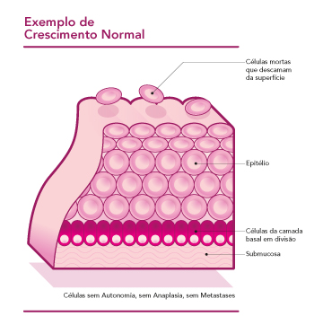
Quais as origens do cancro?
Todos os cancros têm origem em células. O cancro é uma doença da forma como as células crescem, se multiplicam e se respeitam territorialmente umas às outras.
A célula é a unidade básica da vida. Para compreendermos o cancro é necessário percebermos os que acontece às células normais quando se transformam em células de cancro.
O nosso corpo tem inúmeros tipos de células, a maioria das quais é ciclicamente substituída por células novas à medida que chegam ao fim do seu ciclo de vida. Posto de outra forma, quando as células ficam velhas ou defeituosas são substituídas por células à medida que são necessárias para manter o corpo saudável.
Por vezes, este processo finamente orquestrado corre mal. O material genético da célula, o DNA, fica lesado ou alterado, com mutações que afetam o crescimento, a divisão e a morte celular. Assim, por um lado há células que crescem e se dividem descontroladamente e, por outro, há células que deveriam morrer e não o fazem.

Slide 5
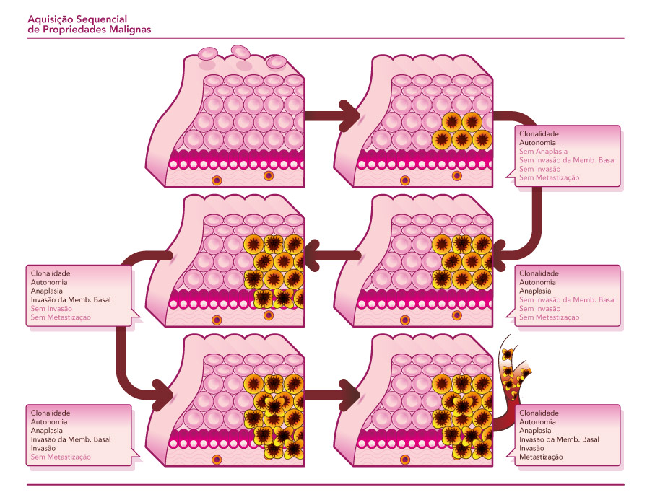

Slide 6
As células doentes não morrem quando devem e continuam a formar-se quando o corpo já não precisa delas, acumulando-se em massas que não funcionam. A esta massa de células doentes, damos o nome de tumor. No entanto, é necessário não confundir tumor com cancro. Tumor é um termo que corresponde a qualquer massa anormal, de que são exemplos alguns cancros (ex: cancro da mama) e outras que nada têm a ver com cancro (ex: verruga, quisto sebáceo).
Os tumores malignos são cancro, podem crescer sem respeitar os tecidos circundantes - invadir - e podem-se espalhar pelos órgãos à distância - metastizar.
Há também cancros que não formam tumores, nomeadamente os cancros hematológicos, como é o caso das leucemias, em que as células de cancro circulam pelo organismo.
Está estimado que um terço dos humanos vai ter um cancro até ao fim da vida. A razão principal para este facto é o aumento da longevidade da população, sendo a idade, assim, o principal fator de risco. A incidência do cancro está a aumentar e daqui a 10 anos metade de nós teremos tido cancro. A medicina, nomeadamente a cirurgia, é eficaz a tratar as formas precoces de cancro e só um quarto dos doentes de cancro morrem. Por isto, vamos ter um grande número de sobreviventes de cancro.
O diagnóstico precoce é, assim, fundamental o que, aliado aos tratamentos cada vez mais eficazes, permite maiores taxas de cura a par da qualidade de vida necessária para conviver com a doença.

Slide 7
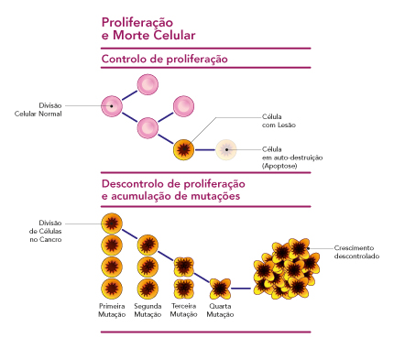
O que é a carcinogénese?
A carcinogénese é o processo pelo qual uma célula normal se transforma numa célula de cancro. Este processo não se dá de um momento para o outro, mas segundo uma série de passos que se vão dando para que uma célula passe de normal a uma célula de cancro. Uma célula é a unidade funcional mais pequena do nosso organismo. Conjuntos de células semelhantes formam os tecidos, que por sua vez formam os órgãos. Cada célula tem genes que guiam a forma como o esse tecido, o órgão onde o tecido está e o organismo cresce, se desenvolve e se repara.
Há numerosos genes envolvidos em processos celulares: crescimento, desenvolvimento, diferenciação (a capacidade de uma célula ser célula do osso do olho ou da pele), reparação, sobrevivência, morte e divisão. São estes os genes que sofrem alterações (mutações) durante a carcinogénese, dando origem ao cancro. Essas mutações fazem com que os guardiões da normalidade da célula se alterem. O que acontece é que as células não morrem quando estão assim lesadas com as mutações no seu DNA, e, por outro lado, mais células são produzidas quando o corpo não precisa delas.

Slide 8
O aparecimento de cancro pressupõe esta dualidade: células que não morrem e que proliferam a mais. Esta acumulação de células que não são precisas, que são diferentes e que se acumulam de forma desorganizada forma uma massa de células a que chamamos tumor.
O nosso organismo é muito eficaz a lidar com as células que possuem erros genéticos, reparando ou eliminando essas células mas, ao longo dos anos, vai perdendo essa capacidade e por isso o cancro surge em idades mais avançadas, geralmente na sexta década de vida.

